Slide 1
-بخش دومCollections

Slide 2
Set and List: Collections سلسله مراتب
Collection
implements
Set
List
implements
extends
implements
HashSet
SortedSet
extends
implements
LinkedHashSet
TreeSet
LinkedList
Vector
ArrayList

Slide 3
واسط set
“John”
“Luke”
“Paul”
“Mark”
“Fred”
“Peter”
A Set cares about uniqueness, it doesn’t allow duplicates.
HashSet
LinkedHashSet
TreeSet

Slide 4
متدهای set
یک Set(معادل مجموعه در ریاضی) دارای عناصری بدون ترتیب و تکرار عناصر است. می‏توانیم ترتیب را به کلاسهای آن اضافه کنیم.
عملیاتش همانهایی هستند که در Collection موجود است.
int size( );
boolean isEmpty( );
boolean contains(Object e);
boolean add(Object e);
boolean remove(Object e);
Iterator iterator( );
boolean containsAll(Collection c);
boolean addAll(Collection c); boolean removeAll(Collection c);
boolean retainAll(Collection c);
void clear( );
Object[ ] toArray( );
Object[ ] toArray(Object a[ ]);

Slide 5
پیاده‏سازیهای set
Set یک واسط است و لذا نمی‏توانیم بگوییم: new Set( )
Set را چهار کلاس زیر پیاده‏سازی می‏کنند:
HashSet برای بیشتر کارها بهترین گزینه می‏باشد.
TreeSet تضمین می‏کند که iterator عناصر را به طور مرتب‏شده برگرداند و این ترتیب در طول زمان تغییر نکند.
LinkedHashSet تضمین می‏کند که iterator عناصر را به ترتیب وارد شدن (insert) به مجموعه، برگرداند.
AbstractSet یک کلاس انتزاعی است که امکان ایجاد پیاده‏سازیهای جدید را میسر می‏کند.
(گزینه بهتر) مثال: Set s = new HashSet( ); مثال HashSet s = new HashSet( );

Slide 6
پیمایش set
Set هم دارای متد Iterator iterator() می‏باشد که یک شیئ iterator را برروی مجموعه ایجاد می‏کند و پیمایش برروی اعضای مجموعه را انجام می‏دهد.
این شیئ، حاوی سه متد زیر است:
boolean hasNext()
Object next()
void remove()
می‏توانید از حلقه for تغییریافته برای انجام پیمایش برروی مجموعه استفاده کنید.
متد remove() به شما امکان می‏دهد در حین پیمایش هر عنصر، عنصر مربوطه را از مجموعه حذف کنید.
import java.util.*; public class SetExample2 { public static void main(String[] args) { String[ ] words = { "When", "all", "is", "said", "and", "done", "more", "has", "been", "said", "than", "done" }; Set mySet = new HashSet(); for (int i = 0; i < words.length; i++) { mySet.add(words[i]); } for (Iterator iter = mySet.iterator(); iter.hasNext();) { String word = (String) iter.next(); System.out.print(word + " "); } System.out.println(); } }

Slide 7
عملیات متداول set
Testing if s2 is a subset of s1
s1.containsAll(s2)
Setting s1 to the union of s1 and s2
s1.addAll(s2)
Setting s1 to the intersection of s1 and s2
s1.retainAll(s2)
Setting s1 to the set difference of s1 and s2
s1.removeAll(s2)

Slide 8
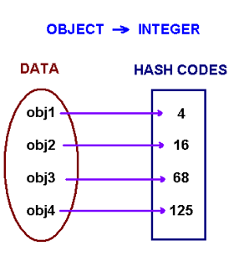
Hashing
جستجو یک مسئله مهم در ساختمان داده‏ها می‏باشد.
فرض کنید بخواهیم مقداری را در یک آرایه نامرتب جستجو کنیم.
برای یافتن عنصر حاویِ آن مقدار، تک‏تک عناصر آرایه باید بررسی شوند.
اگر آرایه مرتب بود، با جستجوی دودویی، پیچیدگی زمانی O(log n) می‏بود.
اگر بدانیم اندیس مکان احتمالی مقدار موردنظر چیست، سرعت جستجو به مراتب بالا خواهد رفت.
تصور کنید یک تابع جادویی داریم که به ما می‏گوید، اندیس عنصر موردنظر چیست.
با این تابع جادویی زمان جستجو به O(1)کاهش خواهد یافت!
این تابع جادویی، تابع هَش (Hash Function) نامیده می‏شود.
تابع هَش، تابعی است که با داشتن یک کلید، آدرسی را در جدول هش تولید می‏کند.

Slide 9
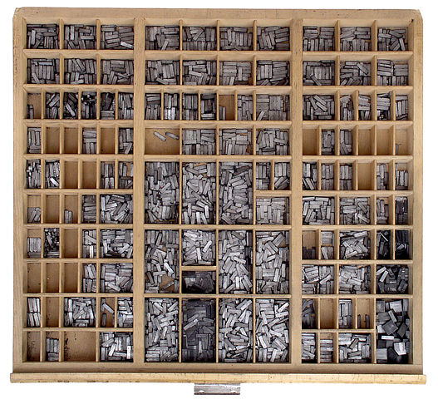
Hashing

Slide 10
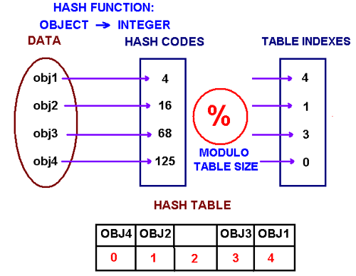
Hashing
مثالی از یک تابع هش، کدکتاب در کتابخانه می‏باشد.
هر کدکتاب در یک کتابخانه دارای یک شماره منحصربفرد می‏باشد.
این کد به مثابه یک آدرس بوده و به ما می‏گوید کتاب دقیقاً در کجای کتابخانه قرار دارد.
این کد، ترکیبی استاندارد از حروف و اعداد می‏باشد که امکان دسته‏بندی موضوعی و ماهیتی کتابها را فراهم می‏کند.
یک تابع هش که یک شماره هش برمی‏گرداند، universal hash function نامیده می‏شود.
در عمل، اختصاص دادن شماره‏های منحصربفرد به اشیا دشوار می‏باشد.
برای اینکار از شماره اشیایی که ایجاد و پردازش می‏کنیم، استفاده می‏شود.
تابع هش باید خصوصیات زیر را داشته باشد:
برای یک شیئ، شماره آن را برگرداند.
دوشیئی معادل هم، باید یک شماره داشته باشند.
دو شیئی نابرابر باید شماره متفاوت داشته باشند.
فرآیند ذخیره‏سازی اشیا با استفاده از تابع هش به صورت زیر می‏باشد:
یک آرایه به اندازه M ساخته می‏شود.
یک تابع هش h انتخاب می‏شود که قادر است اشیا را به ترتیب به اعداد M-1,….,1,0 نگاشت کند.
این اشیا را درون آرایه در اندیسهایی قرار می‏دهیم که با تابع هش مشخص شده‏اند:
index= h(object)
به این جدول، اصطلاحاً hash table گفته می‏شود.

Slide 11
یک تابع هش چگونه انتخاب شود؟
یک روش ایجاد این تابع، استفاده از متد hashCode() جاوا می‏باشد.
این متد در کلاس پدرجد (Object) پیاده‏سازی شده است و در نتیجه همه کلاسهای جاوا، آن را به ارث می‏برند.
کد هش، یک نمایش عددی از یک شیئ ایجاد می‏کند ;مشابه متد toString() که اگر بازنویسی نشده باشد، رشته‏ای به عنوان نمایش آن شیئ را برمی‏گرداند:
ClassName@Hexadecimal Representation of hashCode for that object
مثال زیر را درنظر بگیرید:
Integer obj1 = new Integer(2009);
String obj2 = new String("2009");
System.out.println("hashCode for an integer is " + obj1.hashCode()); System.out.println("hashCode for a string is " + obj2.hashCode());
خروجی:
hashCode for an integer is 2009
hashCode for a string is 1537223

Slide 12
یک تابع هش چگونه انتخاب شود؟
متد hashCode در کلاسهای مختلف به شیوه‏های مختلف پیاده‏سازی می‏شود.
در کلاس String کد هَش با فرمول زیر محاسبه می‏شود:
s.charAt(0) * 31^{n-1} + s.charAt(1) * 31^{n-2} + ... + s.charAt(n-1)
s is a string and n is its length.
برای مثال:
"ABC" = 'A' * 31² + 'B' * 31 + 'C' = 65 * 31² + 66 * 31 + 67 = 64578
ممکن است متد hashCode مقدار منفی برگرداند.
در مواقعی که رشته بزرگ باشد، کدهش آن ممکن است در فضای 32 بیتی CPU جا نشود. در نتیجه به خاطر سرریزی ممکن است مقدار کد هش، منفی گردد!

Slide 13

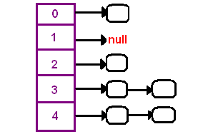
تصادمها (collisions)
هنگامی که اشیا را در یک جدول هش قرار می‏دهیم، این احتمال وجود دارد که اشیای مختلف دارای کد هش یکسانی باشند.
به این اتفاق ،collision گفته می‏شود.
مثالی از collision را ببینید که دو رشته مختلف"Aa" و "BB" کلید یکسانی دارند:
"Aa" = 'A' * 31 + 'a' = 2112 "BB" = 'B' * 31 + 'B' = 2112
یک راه‏حل در چنین مواقعی استفاده از جدول هش زنجیره‏ای می‏باشد: separate chaining resolution
کافیست اشیایی با کد هش یکسان را در یک اندیس جدول اما به صورت زنجیره‏ای قرار دهیم.
بدیهی است که در این حالت، زمان جستجو اندکی بیشتر خواهد شد!

Slide 14

Perfect hash function
تابع هش بی عیب، تابعی است که در آن collision وجود نداشته باشد. به جدول هش مربوطه، جدول هش بی عیب گفته می‏شود.
در این مثال، یک جدول هش بی عیب به طول 11 نشان داده شده است:
با اضافه شدن عنصر زیر، تصادم به وقوع می‏پیوندد:

Slide 15
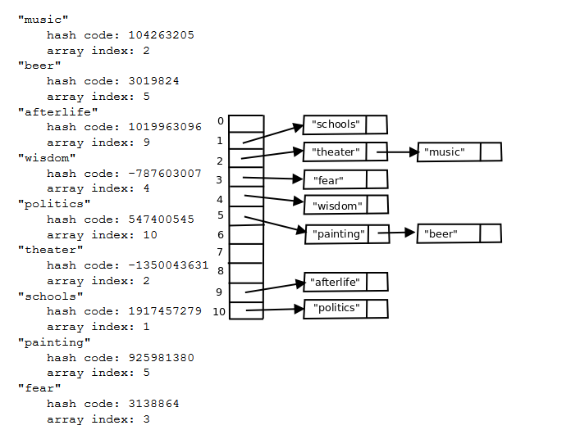
یک جدول هش حاوی تصادم
مشخص است که در این ساختار، ترتیب عناصر وارد شده به جدول جایی ثبت نمی‏شود. در نتیجه ترتیب عناصر بازیابی شده، با ترتیب ورود آنها به جدول لزوماً یکی نخواهد بود.

Slide 16
Set: HashSet
import java.util.*;
public class MyHashSet {
public static void main(String args[ ]) {
HashSet hash = new HashSet( );
hash.add("a");
hash.add("b");
hash.add("c");
hash.add("d");
Iterator iterator = hash.iterator( );
while(iterator.hasNext( )) {
System.out.println(iterator.next( ));
}
}
}
d
a
c
b

Slide 17
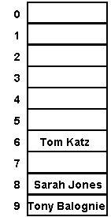
چگونه کار می کند؟HashSet
هر شیئی یک عدد منحصربفرد دارد که به آن hash code گفته می‏شود.
public int hashCode() in class Object
HashSet عناصرخود را در آرایه‏ای مثل a ذخیره می‏کند، به‏گونه‏ای که عنصر مربوطه مثلا o در اندیس زیر قرار گیرد:
o.hashCode() % array.length
هر عنصر set باید دقیقا در یک اندیس آرایه قرار بگیرد.
برای جستجوی عنصر مربوطه نیاز به بررسی کل آرایه نیست؛ بلکه مستقیماً به اندیس مربوطه مراجعه می‏کنیم:
"Tom Katz".hashCode() % 10 == 6
"Sarah Jones".hashCode() % 10 == 8
"Tony Balognie".hashCode() % 10 == 9

Slide 18
HashSet تست عضویت در
برای اینکه جاوا بفهمد آیا HashSet حاوی شیئ مربوطه است:
ابتدا hashCode شیئ مربوطه محاسبه می‏شود.
در اندیس مربوطه در آرایه داخلی HashSetرجوع می‏شود.
شیئی داده شده با شیئ موجود در آن اندیس آرایه با متد equals مقایسه می‏شود، اگر باهم برابر بودند، مقدار true برگردانده می‏شود.
در نتیجه می‏گوییم شیئ مورد نظر در set قرار دارد، اگر هر دو شرط زیر برقرار باشند:
شیئی مربوطه دارای hash code برابر با شیئی موجود در آن خانه آرایه باشد.
و متد equals مقدار true را برگرداند.

Slide 19
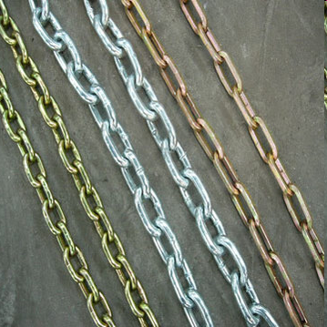
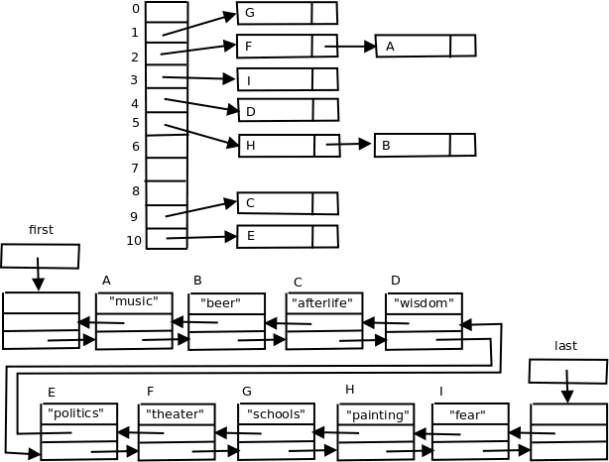
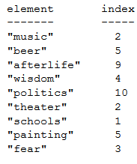
Set :LinkedHashSet
یک شیئ LinkedHashSet ترتیب عناصر وارد شده را نگهداری کرده و عملیات جستجویی آن، پیچیدگی زمانی ثابت (Constant time speed) دارد.
برای رسیدن به این هدف، علاوه بر در اختیار داشتن جدول هش، یک لیست پیوندی دوطرفه (doubly) برای نگهداری عناصرش در اختیار دارد.

Slide 20
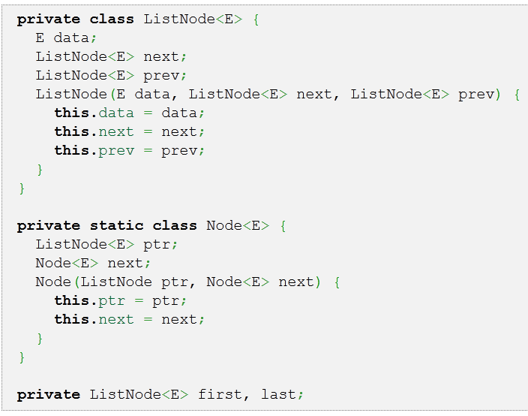
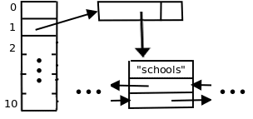
Set :LinkedHashSet
کلاس ListNode عناصر لیست پیوندی دوطرفه (doubly) را تشکیل می‏دهد که برای نگهداری عناصر اصلی Set به کار می‏رود.
جدول هش ساده در این ساختار، کلاس Node اینگونه تغییر می کند که هر فیلد ptr آن ریموت کنترلی به ListNode است.
حروف A, B,C… بیانگر اشاره‏گرهایی درون عناصر Node به عنصر ListNode مربوطه هستند.
برای مثال نحوه دسترسی به "schools"را در شکل می‏بینید:

Slide 21
Set :LinkedHashSet
import java.util.LinkedHashSet;
public class MyLinkedHashSet {
public static void main(String args[ ]) {
LinkedHashSet lhs = new LinkedHashSet();
lhs.add(new String("One"));
lhs.add(new String("Two"));
lhs.add(new String("Three"));
Object array[] = lhs.toArray( );
for(int x=0; x<3; x++) {
System.out.println(array[x]);
}
}
}
One
Two
Three

Slide 22
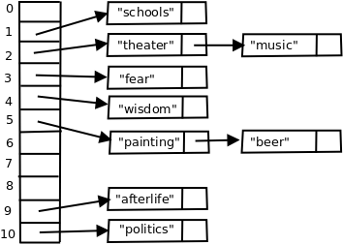
LinkedHashSet
LinkedHashSet یک لیست پیوندی از عناصر مجموعه را به ترتیبی که به لیست اضافه شده‏اند، نگهداری می‏کند.
در هنگام پیمایش این مجموعه توسط یک iterator عناصر به ترتیب وارد شدنشان به مجموعه، برگردانده خواهند شد.
این کلاس چهار سازنده مهم دارد که اولی یک مجموعه هَش پیش‏فرض می‏سازد:
LinkedHashSet( )
سازنده زیر یک مجموعه هش را با عناصر c می‏سازد:
LinkedHashSet(Collection c)
سازنده زیر اندازه اولیه (ظرفیت-تعداد سطرهای جدول هش) را مشخص می‏کند که این ظرفیت با افزایش تعداد عناصر بیشتر خواهد شد:
LinkedHashSet(int capacity)
سازنده زیر، هم ظرفیت جدول را مشخص می‏کند، هم ظرفیت بار را (fill ratio- load capacity)
LinkedHashSet(int capacity, float fillRatio)
ظرفیت بار که پیش فرض آن 0.75 است می گوید هرگاه تعداد عناصر وارد شده به جدول هش به ¾ ظرفیت جدول رسید، ظرفیت دوبرابر شده و rehashing صورت گیرد.
load = (# elements in the hash table) / capacity
در مثال زیر اندازه ظرفیت بار 9/11 = 0.82 است.

Slide 23
Rehash
بزرگ شدن ظرفیت بار سبب کاهش کارایی جستجو در جدول هش می شود.
هرگاه بار یک جدول بخواهد بیش از فاکتور بار شود، به عملیات rehash نیاز خواهیم داشت.
این عملیات مشابه اضافه کردن اندازه ArrayList است: استفاده از یک آرایه بزرگتر و کپی مقادیر آرایه کوچکتر به آن
در جدول هش، عملیات rehashing به این صورت است که
ابتدا یک ظرفیت capacity ≥ twice برابر یا بزرگتر از دوبرابر جدول قبلی انتخاب می‏شود.
ظرفیت اغلب یک عدد اول می‏باشد و دوبرابر کردن آن به معنای یافتن عدد اولی است که بزرگتر از دوبرابر ظرفیت قبلی باشد:2*capacity
آرایه‏ای جدید با ظرفیت مشخص‏شده تولید می‏شود.
جدول هش قبلی پیمایش می‏شود: برای هر عنصر داده‏ای، مقدار اندیس جدید (کد هش همان است، اما اندیس تغییر خواهد کرد) محاسبه می‏شود و عنصر مربوطه به جدول جدید منتقل می‏شود.

Slide 24
Set Implementations:TreeSet
import java.util.TreeSet;
import java.util.Iterator;
public class MyTreeSet {
public static void main(String args[ ]) {
TreeSet tree = new TreeSet();
tree.add("Jody");
tree.add("Remiel");
tree.add("Reggie");
tree.add("Philippe");
Iterator iterator = tree.iterator( );
while(iterator.hasNext( )) {
System.out.println(iterator.next( ).toString( ));
}
}
}
Jody
Philippe
Reggie
Remiel

Slide 25
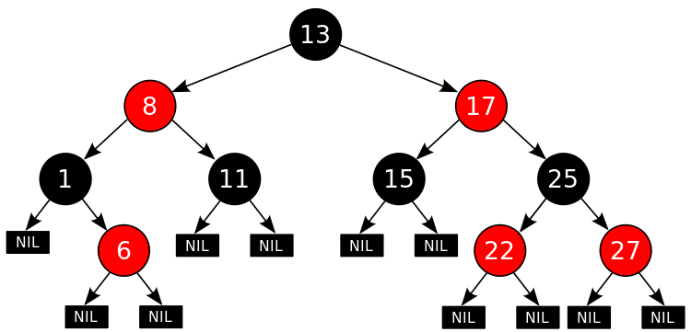
TreeSet
TreeSet با استفاده از ساختار درختی (درخت سرخ-سیاه Red-Black tree) پیاده‏سازی شده است.
عناصر در این مجموعه مرتب‏سازی شده‏اند، اما عملیات add، remove و contains دارای پیچیدگی زمانی O(log (n))هستند.
داده‏ها به ترتیب صعودی در این ساختار، ذخیره‏سازی می‏شوند.
برای ذخیره‏سازی داده‏های مرتب با حجم بالا، بهترین گزینه می‏باشد.
دارای متدهایی برای مجموعه‏های مرتب نظیر first()، last()، headSet()، tailSet() و غیره می‏باشد.

Slide 26
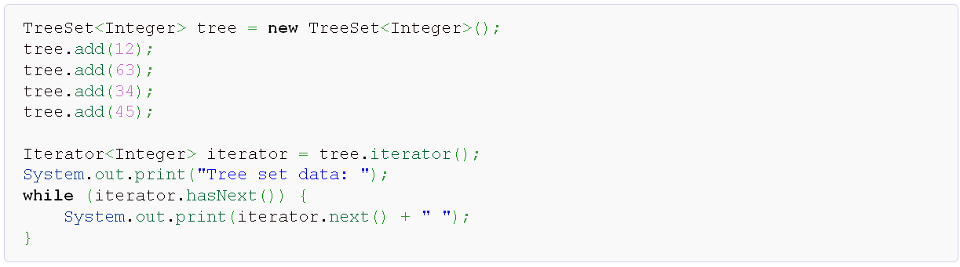
TreeSet مثال

Slide 27
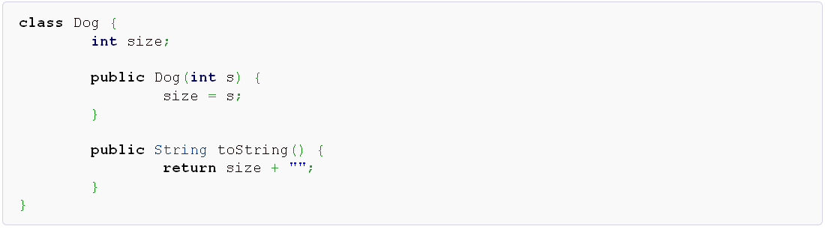
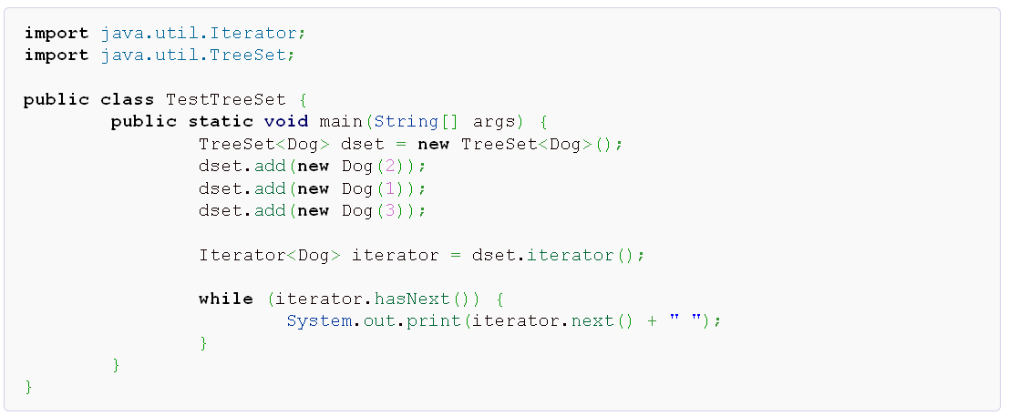
TreeSet مثال
یک کلاس Dog تعریف می‏کنیم:
حال اشیایی از Dog را به TreeSet اضافه می‏کنیم:

Slide 28
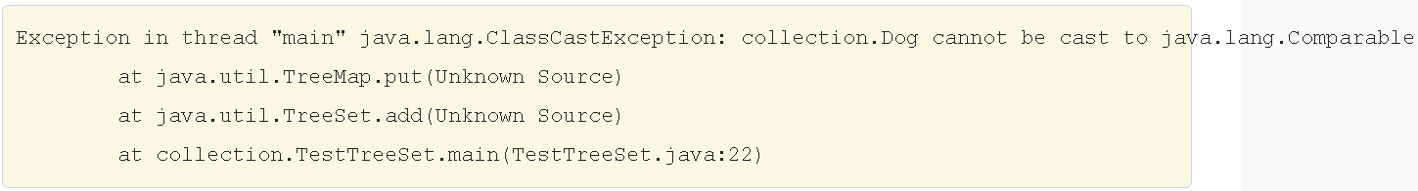
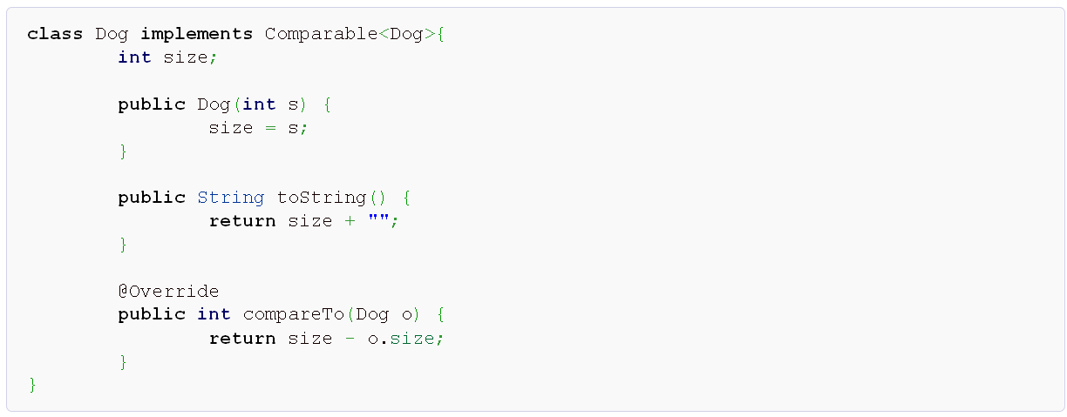
TreeSet مثال
کامپایل موفقیت‏آمیز است، اما با استثنای زیر روبرو می‏شویم؛ زیرا
چون TreeSet مرتب‏سازی شده است، شیئ Dog باید متد compareTo() در java.lang.Comparable را مشابه زیر پیاده‏سازی کند:

Slide 29
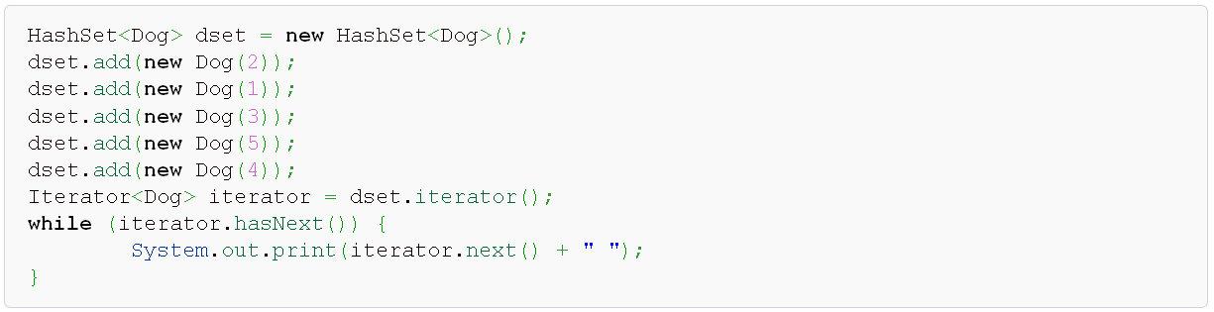
HashSet همان مثال روی
ترتیب ورود عناصر حفظ نمی‏شود!

Slide 30
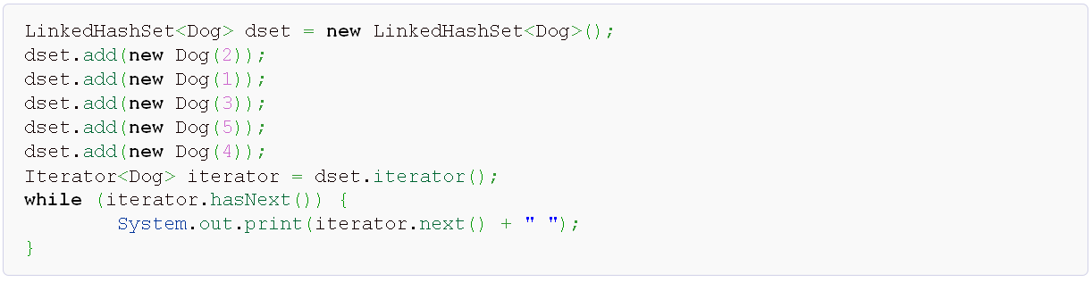
LinkedHashSet همان مثال روی
ترتیب ورود عناصر حفظ می‏شود!

Slide 31
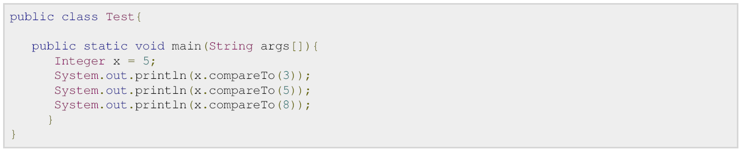

متد compareTo() در کلاس Object
این متد یک شیئ Numebr را که فراخواننده متد است با آرگومانش که همنوع خودش است، مقایسه می‏کند.
به این روش می‏توان Byte، Long، Integerو غیره را مقایسه نمود.
اگر شیئ فراخواننده از جنس آرگومان متد نباشد، امکان مقایسه وجود ندارد.
قاعده نحوی:
مقادیر برگشتی متد:
If the Integer is equal to the argument then 0 is returned.
If the Integer is less than the argument then -1 is returned.
If the Integer is greater than the argument then 1 is returned.

Slide 32
HashSet با TreeSet با LinkedHashSetمقایسه
HashSet با استفاده از یک جدول هش پیاده‏سازی می‏شود.
عناصر ترتیب خاصی ندارند.
عملیات add، remove، و contains دارای پیچیدگی زمانی O(1) می‏باشد.
TreeSetبا استفاده از ساختار درختی پیاده‏سازی می‏شود.
عملیات add، remove، و contains دارای پیچیدگی زمانی O(log (n)) می‏باشد.
دارای متدهایی جهت کار روی مجموعه مرتب‏شده است؛ مانند first()، last()، headSet()، tailSet()، غیره
LinkedHashSet ساختاری مابین HashSet و TreeSet دارد. با استفاده از هش به همراه یک لیست پیوندی پیاده‏سازی شده است که به جدول هش متصل می‏شود.
بنابراین قادر به حفظ ترتیب ورود عناصر می‏باشد.
پیچیدگی زمانی آن O(1) است.

Slide 33
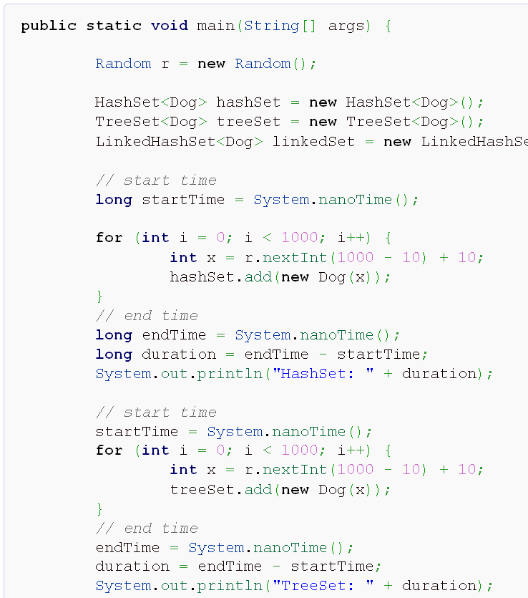
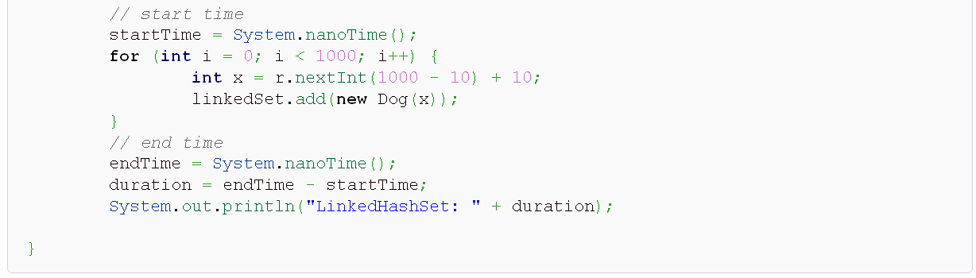
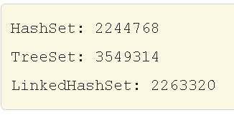
آزمون کارایی

Slide 34
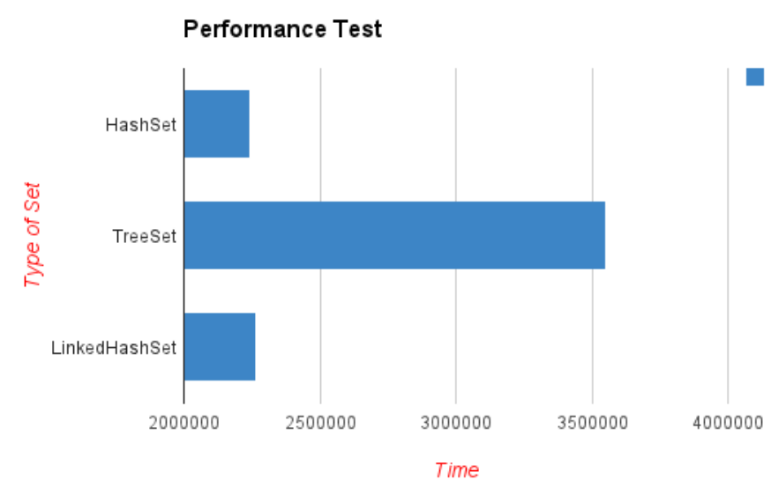
آزمون کارایی
این آزمون دقیق نیست؛ اما نشان می دهد که TreeSet چون باید مرتب‏سازی را در نظر داشته باشد، کندتر از دو کلاس دیگر عمل می‏کند.

Slide 35
تفاوت میان Set و List
List یک collection دارای ترتیب می‏باشد که ترتیب ورود عناصررا حفظ می‏کند.
Set یک collection بدون ترتیب است و ترتیب را حفظ نمی‏کند.
LinkedHashSet یکی از معدود پیاده‏سازیهای Set است که ترتیب ورود عناصر را حفظ می‏کند.
List امکان نگهداری عناصر تکراری را به برنامه‏نویس می‏دهد، اما در Set امکان تکرار عناصر وجود ندارد.
همه عناصر یک Set باید منحصربفرد باشند و در صورت تلاش برنامه‏نویس در قراردادن عنصر تکرای به مجموعه، عنصر جدید با عنصر قبلی جایگزین خواهد شد.

Slide 36
تفاوت میان Set و List
پیاده‏سازیهای List: ArrayList، LinkedList
پیاده‏سازیهای Set:LinkedHashSet ،HashSet و TreeSet
4) لیست به شما امکان ذخیره‏سازی هر تعداد مقدار null را می‏دهد. اما Set حداکثر یک مقدار null نگهداری می‏کند.
5) ListIterator می‏تواند برای پیمایش لیست در دو جهت به کار رود؛ اما برای پیمایش مجموعه نمی‏توان از آن استفاده نمود. برای مجموعه‏ها ازIterator استفاده می‏کنیم.

Slide 37
چه موقع از set و چه موقع از List استفاده کنیم؟
انتخاب ساختار ذخیره‏سازی مناسب به کاربرد شما بستگی دارد:
اگر بخواهید فقط عناصر غیرتکراری را نگهداری کنید، Set بهترین گزینه است.
اگر بخواهید ترتیب عناصر وارد شده را بدون توجه به تکراری بودن عنصر نگهداری کنید، List گزینه مناسب است.
اگر هم ترتیب ورود عناصر و هم غیرتکراری بودن عناصر برایتان مهم است، از LinkedHashSet استفاده کنید.
اگر می‏خواهید عناصر غیرتکراری اما مرتب‏شده باشند، از TreeSet استفاده کنید.

Slide 38
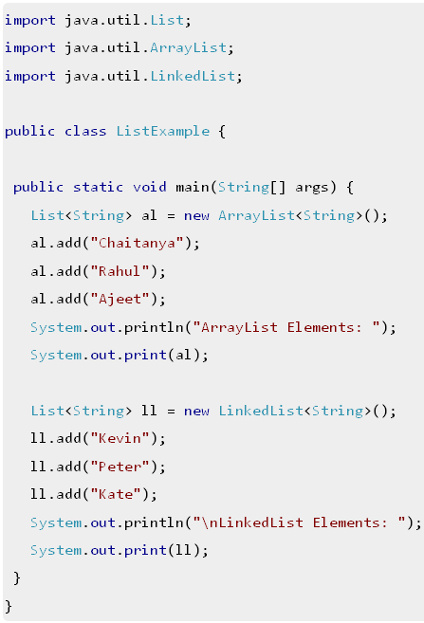
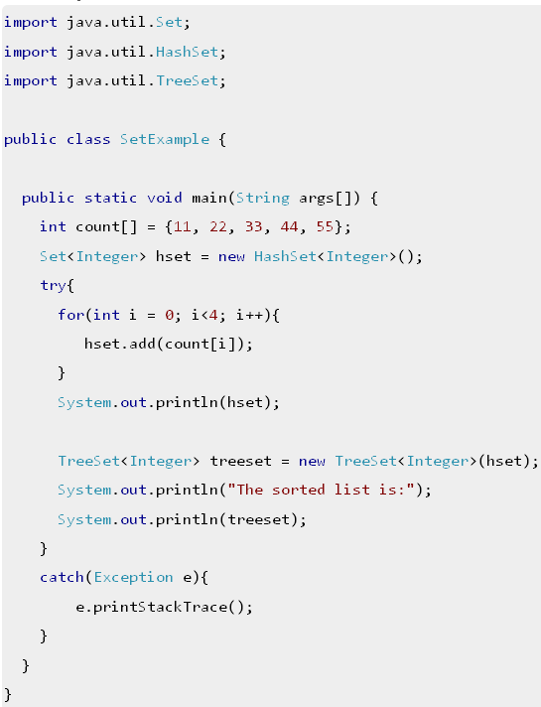
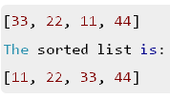
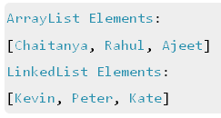
کاربردهای متفاوت مجموعه و لیست

Slide 39
نگاشت (Map) میان مجموعه ها (Set)
برخی مواقع می‏خواهیم یک نگاشت یک‏به‏یک (mapping) بین عناصر یک set با عناصر set دیگر برقرار کنیم.
برای مثال، نام افراد را به شماره تلفنشان نگاشت دهیم:
””Marty Stepp --> "253-692-4540"
"Jenny" --> "253-867-5309”
یک List این‏کار را برای ما انجام نمی‏دهد. تنها کاری که انجام می‏دهد نگاشت اعداد صحیح 0 تا size-1 به اشیای موجود در لیست است.
یک Set نیز اگرچه از تکرار عناصر جلوگیری کرده و زمان جستجوی بسیار سریعی دارد، برای نگاشت یک کلید به مقدار، مناسب نیست.
اگر بخواهیم با دادن نام شخص، شماره تلفن او را در کوتاهترین زمان ممکن بیابیم، از چه روشی استفاده کنیم؟

Slide 40
Map
key
value
“Pl”
“Ma”
“Jn”
“ul”
“Le”
“Paul”
“Mark”
“John”
“Paul”
“Luke”
A Map cares about unique identifiers.
HashMap
Hashtable
LinkedHashMap
TreeMap
Notes:
Notes:
A Map cares about unique identifiers. You map a unique key (the ID) to a specific value, where both the key and the values are of course objects. You’re probably quite familiar with Maps since many languages support data structures that use key/value or name/value pair. Where the keys land in the Map is based on the key’s hashcode, so, like HashSet, the more efficient your hashCode( ) implementation, the better access performance you’ll get. The Map implementations let you do things like search for a value based on the key, as for a collection of just the values, or ask for a collection of just the keys.
Transition:
Click on the HashMap to view the sample solution.
Click on the Hashtable to view the sample solution.
Click on the LinkedHashMap to view the sample solution.
Click on the TreeMap to view the sample solution.
Click the Blue Area to go back to the previous slide.

Slide 41
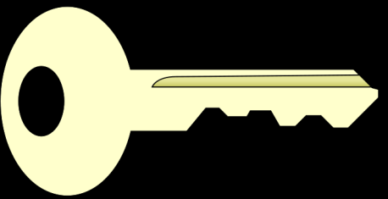
فرق List با Set با Map
هریک از ساختمان داده‏های معرفی‏شده در چارچوب collections برای جستجو/دسترسی خاصی طراحی شده‏اند:
با داشتن یک Set می‏پرسیم: ”آیا آیتم X موجود است؟“
با داشتن یک List می‏گوییم: ” آیتم به شماره X را بدهید؟“
با داشتن یک Map می‏پرسیم: ”مقدار ذخیره‏شده برای کلید X را می‏خواهم.“

Slide 42
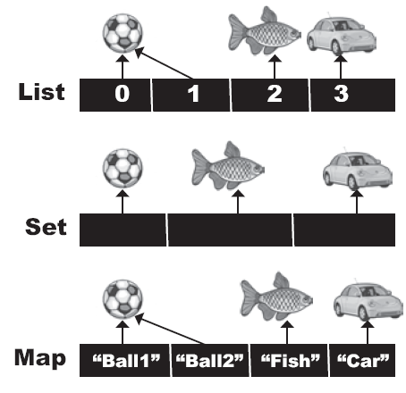
Map چیست؟
map: یکcollection بدون‏ترتیب است که مجموعه‏ای از اشیا (مقادیر مختلف) را به مجموعه‏ای از کلیدها مرتبط می‏کند، به شکلی که دسترسی به مقدار هر عنصر در زمانی بسیار اندک انجام شود.
یک کلید به همراه مقدار آن یک جفت را تشکیل می‏دهند که در Map ذخیره می‏شوند.
برای بازیابی یک مقدار باید کلید آن را داشته باشیم.
هر کلید می‏تواند حداکثر یکبار ظاهر شود (تکرار کلیدها مجاز نیست).
یک کلید به حداکثر یک عنصر نگاشت می‏شود. کلیدهای متفاوت ممکن است مقادیر یکسان داشته باشند.
یک List در حقیقت Map ای است که کلیدهای آن مقادیر صحیح از 0 تا size-1 (طول لیست) هستند.
عملیات اصلی:
put(key,value) "Map this key to that value."
get(key) "What value, if any, does this key map to?"
اسامی دیگر برای map ها:
hashes or hash tables
dictionaries
associative arrays
Table
search table
associative container

Slide 43
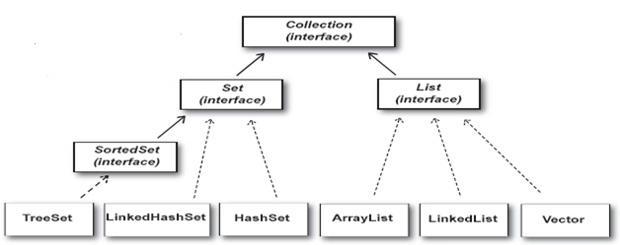
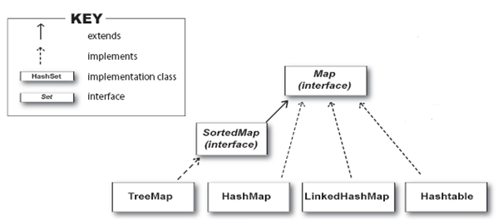
نگاهی دوباره به چارچوب collection
توجه داشته باشید که واسط Map درواقع واسط Collection را ارثبری نمی‏کند، با این‏حال Map بخشی از چارچوب collection به حساب می‏آید.

Slide 44
واسط Map
public interface Map { - Object put(Object key, Object value); //Associates the specified value with the specified key in map
- Object get(Object key) //Returns the value to which this map maps the specified key.
- Object remove(Object key); - boolean containsKey(Object key); //Returns true if this map contains a mapping for the specified key.
- boolean containsValue(Object value); //Returns true if this map maps one or more keys to the specified value.
- int size(); //Returns the number of key-value mappings
- Set<K> keySet() //Returns a Set view of the keys contained in this map.
- boolean isEmpty(); //Returns true if this map contains no key-value mappings.
void putAll(Map map);
Map مشخص شده در آرگومان را در Map فراخواننده متد کپی می‏کند. در مثال زیر، محتوای oldMap در newMap کپی می‏شود.
مثال:newMap.putAll(oldMap);
void clear(); // Removes all mappings from this map
مثال: oldMap.clear();
عملیات مهم
عملیات برروی کل عناصر

Slide 45
نکات مهم
اگر map از قبل حاوی کلید مربوطه باشد، فراخوانی متد put(key, value) مقدار مرتبط با کلید موجود را با مقدار آرگومان value جدید، جایگزین می‏کند.
این‏کار به معنای آن است که جاوا آزمون برابری (equality) را برروی کلیدها انجام می‏دهد.
در کلاسHashMap لازم است برای کلیدهایی از اشیای غیرعددی و رشته‏ای، متدهای equals و hashCode را بازنویسی کنید.
در کلاس TreeMap لازم است متدequals را تعریف نموده و متد مقایسه در واسط Comparable را برای همه کلیدهایتان بازنویسی کنید.
تفاوت میان Hashtable و HashMap :
Hashtable سنکرون، اما HashMap آسنکرون است.
HashMap امکان نگهداری مقدار و کلید null را می‏دهد.
اما درHashtable این کار مجاز نیست.

Slide 46
پیاده سازیهای Map در جاوا
Map یک واسط (interface) است؛ در نتیجه نمی توانیم بگوییم:
new Map()
دو پیاده سازی مهم ازMap وجود دارد:
java.util.HashMap برای بسیاری از اهداف مناسب است و سریع عمل می کند
TreeMap:تضمین می‏کند ترتیب عناصر در طول استفاده حفظ شود.
روش مناسب ایجاد شیئ از HashMap
Map m = new HashMap();

Slide 47
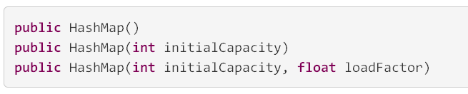
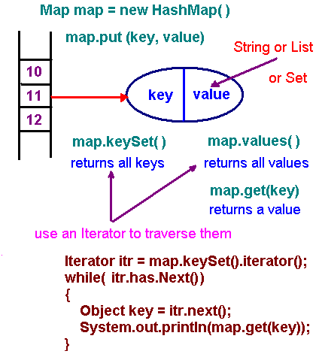
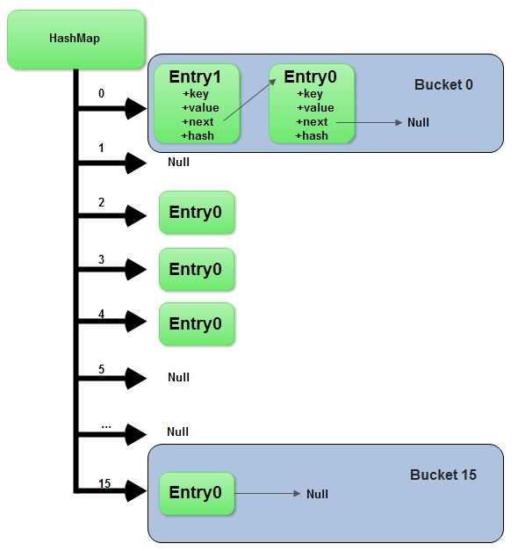
پیاده سازی HashMap
HashMap از یک جدول هش به عنوان فضای ذخیره‏سازی داخلی خود استفاده می‏کند.
کلیدها بر مبنای کدهای هش شان و اندازه جدول هش، ذخیره سازی می‏شوند.
روشهای ایجاد یک :HashMap
سازنده زیر یک سازنده کپی استاندارد است که
یک HashMap جدید را از map موجود می‏سازد:

Slide 48
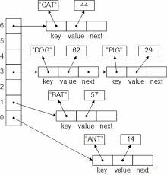
تصویری از نحوه پیاده سازی HashMap-1

Slide 49
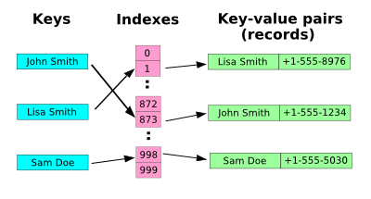
تصویری از نحوه پیاده سازی HashMap-2

Slide 50
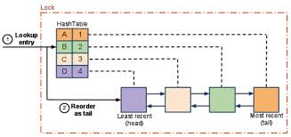
پیاده سازی LinkedHashMap و TreeMap
HashMap مانندHashSet ترتیب ورود عناصر را حفظ نمی‏کند.
اگر ترتیب ورود عناصر برایتان مهم است، ازLinkedHashMap استفاده کنید که مانند LinkeHashSet پیاده‏سازی شده است.
اگر می‏خواهید عناصر به صورت مرتب‏شده ذخیره و بازیابی شوند از TreeMap استفاده کنید که مانند TreeSet با استفاده از درخت سرخ-سیاه پیاده‏سازی شده است.
این کلاس نیز مانند TreeSet متکی بر متدcompareTo برروی کلیدها است.

Slide 51
Map views
Set<K> keySet()
Returns a set view of the keys contained in this map.
Collection<V> values()
Returns a collection view of the values contained in this map
Can’t be a set—keys must be unique, but values may be repeated
Set<Map.Entry<K, V>> entrySet()
Returns a set view of the mappings contained in this map.
A view is dynamic access into the Map
If you change the Map, the view changes
If you change the view, the Map changes
The Map interface does not provide any Iterators
However, there are iterators for the above Sets and Collections

Slide 52
مثال از پیمایش Map
import java.util.*; public class MapExample { public static void main(String[] args) { Map<String, String> fruit = new HashMap<String, String>(); fruit.put("Apple", "red"); fruit.put("Pear", "yellow"); fruit.put("Plum", "purple"); fruit.put("Cherry", "red"); for (String key : fruit.keySet()) { System.out.println(key + ": " + fruit.get(key)); } } }
Plum: purple Apple: red Pear: yellow Cherry: red

Slide 53
مثالی از HashMap
HashMap grades
HashMap grades = new HashMap();
grades.put("Martin", "A");
grades.put("Nelson", "F");
grades.put("Milhouse", "B");
// What grade did they get?
System.out.println(
grades.get("Nelson"));
System.out.println(
grades.get("Martin"));
grades.put("Nelson", "W");
grades.remove("Martin");
System.out.println(
grades.get("Nelson"));
System.out.println(
grades.get("Martin"));
HashMapEntry
HashMap
"Martin"
"A"
0
HashMapEntry
2
"Nelson"
"F"
HashMapEntry
5
"Milhouse"
"B"

Slide 54
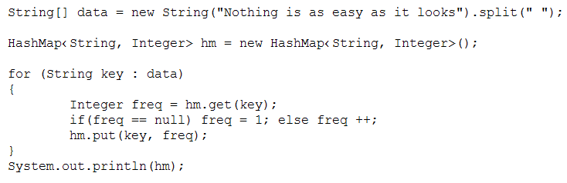

نگهداری تعداد رخدادهای کلمات در متن با HashMap

Slide 55
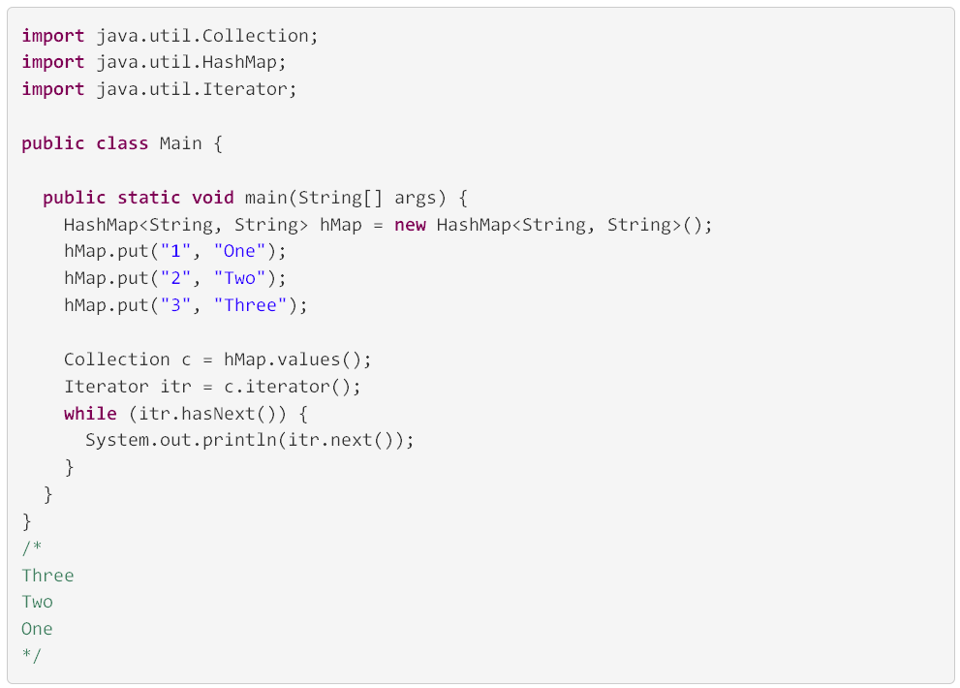
پیمایش یک Map بدون استفاده از کلیدهای آن

Slide 56
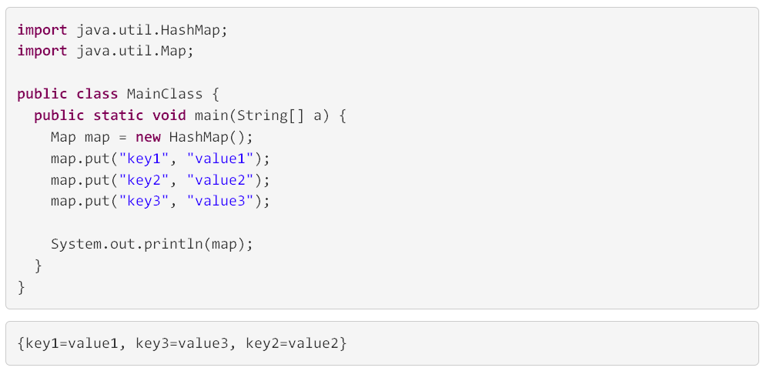
نمایش محتوای یک Map با متد toString()

Slide 57
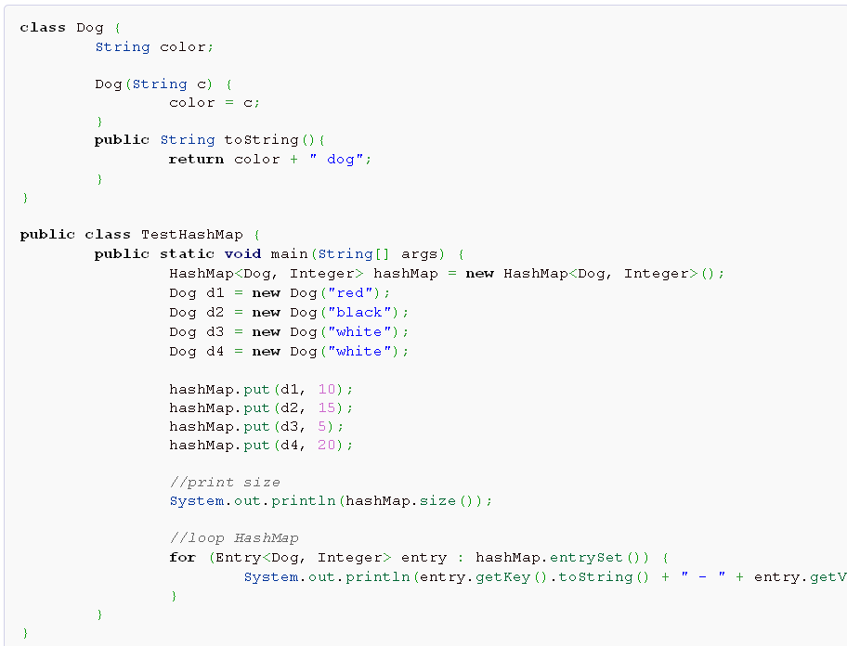
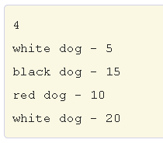
Map :Hashtable
اگر کلید HashMap یک شیئی تعریف شده توسط برنامه‏نویس باشد، باید از قواعد equals() و hashCode() پیروی شود.
این برنامه تعداد سگها به رنگهای مختلف را در یک Map قرار می‏دهد.
"white dogs" به اشتباه دوبار اضافه شده است اما HashMap ایرادی نمی‏گیرد! چرا؟
اما این مسئله سبب سردرگمی کاربر می‏شود، چون نمی‏فهمد در اصل چند سگ سفید وجود دارد!

Slide 58
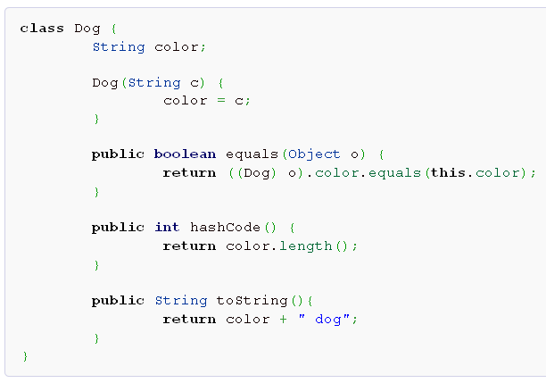
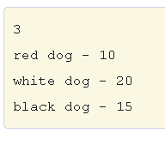
Map :Hashtable
اگر کلید HashMap یک شیئی تعریف شده توسط برنامه نویس باشد، باید equals() و hashCode() بازنویسی شوند.
به طور پیش فرض، متدهای hashCode() و equals() در کلاس Object پیاده‏سازی شده‏اند.
متد hashCode() مقادیر عددی متمایزی برای اشیای متفاوت تولید می‏کند.
متد equals() هم به طور پیش‏فرض در صورتی true برمی‏گرداند که دو ریموت کنترل به یک شیئ اشاره کنند.
درنتیجه در هنگام به‏کارگیری اشیای کاربر به عنوان کلید Map باید هم متد equals و هم hashcode بازنویسی شوند.

Slide 59
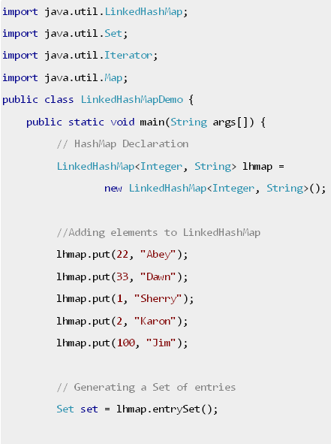
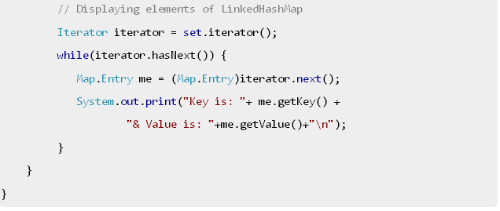
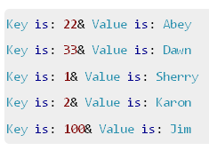
Map :LinkedHashMap
مانند LinkedHashSet با استفاده از یک لیست پیوندی دوطرفه ترتیب ورود کلیدها را نگهداری می‏کند.
برای دسترسی و مقداردهی کلیدها و مقادیر، واسط Entry در داخل Map تعریف و پیاده‏سازی شده است:
public interface Entry { // Inner interface of Map Object getKey( ); Object getValue( ); Object setValue(Object value); }

Slide 60
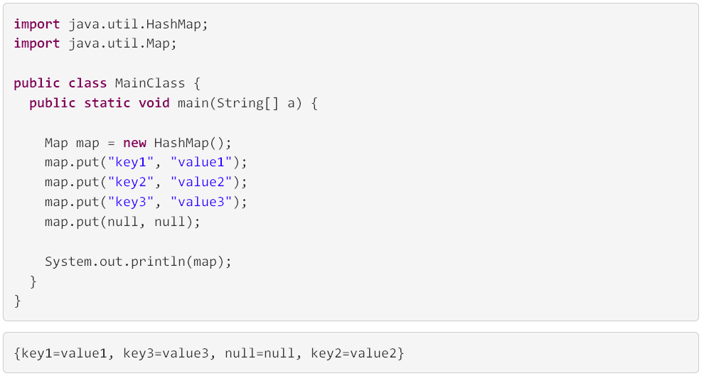
تفاوت Hashtable و HashMap:
برخلاف Hashtable ، کلید و مقدار null در HashMap مجاز است.

Slide 61
نکات مهم
برای آنکه یک HashMap عملکرد صحیحی داشته باشد:
equals باید به درستی برروی کلیدها تعریف شود.
hashCode باید به درستی برروی کلیدها تعریف شود.
در بیشتر مواقع از رشته‏ها(Strings ) برای کلیدها استفاده می‏شود.
به طور کلی اشیای تغییرناپذیر () برای کلیدها توصیه می‏شوند.
اگر کلید شما از اشیای تغییرپذیر باشد و در طول برنامه مقدار آن شیئ عوض شود، نتایجی ناخواسته به بار خواهد آمد!
اگر از اشیایی از کلاسهای جدید به عنوان کلید استفاده می‏کنید،equals وhashCode را بازنویسی کنید.

